Slide 1
物联网技术 The Internet of Things Technology
概论

Slide 2
电路分析
习题答案
考试主要内容（12周）
物联网理论课
6~10周（4.5清明节放假）
ppt
物联网应用设想★
某项技术的深入研究或应用
ppt分享（10周）
物联网实验
实验箱数量有限，需分组分批
每组5人

Slide 3
本讲内容
物联网的概念
物联网的历史与现状
物联网的未来
物联网的特点及结构
物联网的关键技术
物联网应用案例分析

Slide 4
物联网的概念
国际电信联盟（ITU）定义
From anytime, anyplace connectivity for anyone, we will now have connectivity for anything.（4A）
ITU曾描绘“物联网”时代的情形
司机出现操作失误时汽车会自动报警
公文包会提醒主人忘带了什么东西
衣服会“告诉”洗衣机对颜色和水温的要求
……
Notes:
定义重点：在任何时间、任何地点，把任何人与任何事物连接起来

Slide 5
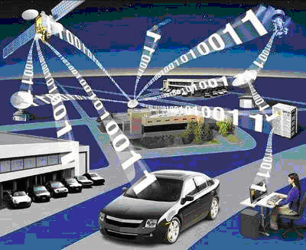
物联网的概念
定义
把所有物品通过射频识别（RFID）、红外感应器、全球定位系统、激光扫描仪等信息传感设备与互联网连接起来，进行信息交换和通讯，实现智能化识别、定位、跟踪、监控和管理。

Slide 6
物联网的概念模型

Slide 7
物联网与互联网
相辅相成
互联网是物联网的基础
物联网是互联网的延伸
互相融合
突破传统思维，在“物联”时代，“现实的世间万物” 与 “虚拟的互联网”整合为统一的“整合网络”，全球全世界的运转将以此为基础

Slide 8
物联网的历史与现状
国外物联网发展情况
1995年比尔・盖茨在《未来之路》书中首次提及物联网理念，
“物物相连”
1998~1999年，美国麻省理工学院（MIT）的Auto-ID中心创造性地提出了当时被称作EPC（Electronic Product Code，电子产品代码）系统的物联网雏形构想。

Slide 9
物联网的历史与现状
国外物联网发展情况
2004年日本总务省提出了u-Japan构想，希望在2010年将日本建设成一个“任何时间，任何地点，任何物品，任何人”都可以上网的环境。实现从有线到无线、从网络到终端，包括认证、数据交换在内的无缝链接泛在网络环境，100％的国民可以利用高速或超高速网络。
2005年11月17日，在突尼斯举行的信息社会世界峰会（WSIS）上，国际电信联盟（ITU）发布《ITU互联网报告2005：物联网》，从此物联网的概念正式诞生。报告指出，无所不在的“物联网”通信时代即将来临，世界上所有的物体从轮胎到牙刷、从房屋到纸巾都可以通过因特网主动进行交换。射频识别技术（RFID）、传感器技术、纳米技术、智能嵌入式技术将到更加广泛的应用。

Slide 10
物联网的历史与现状
国外物联网发展情况
2008年，欧盟智慧系统整合科技联盟（EPOSS）在《2020的物联网：未来蓝图》报告中大胆预测了物联网的发展阶段：2010年之前，RFID被广泛应用于物流、零售和制药领域；2010～2015年物体互联；2015～2020年物体进入半智能化；2020年之后物体进入全智能化。
2009年1月，IBM首席执行官彭明盛提出“智慧地球”构想，其中物联网为“智慧地球”不可或缺的一部分，而奥巴马在就职演讲后已对“智慧地球”构想提出积极回应，并提升到国家级发展战略。

Slide 11
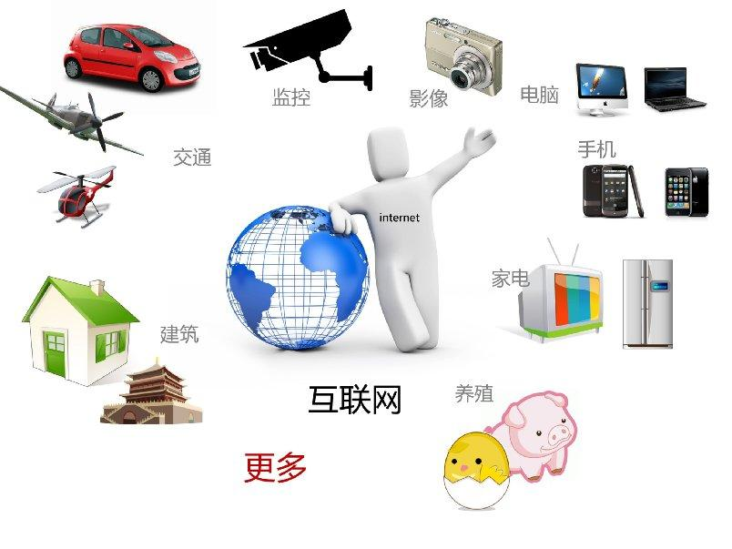
智慧地球
把感应器嵌入和配置到电网、铁路、桥梁、隧道、公路、建筑、供水系统、大坝、油气管道等各种物体中，并且被普遍连接，形成物联网。

Slide 12
物联网的历史与现状
国内物联网发展情况
中科院1999年就启动了传感网研究，与其它国家相比具有同发优势。
中国的无线通信网络已覆盖了广大城乡，拥有从材料、技术、器件、系统到网络的完整产业链。
2004年初，全球电子产品代码管理中心（EPC）授权中国物品编码中心为国内代表机构，负责在中国推广EPC与物联网技术。同年4月，北京建立了第一个EPC与物联网概念演示中心。
2005年，国家烟草专卖局的卷烟生产经营决策管理系统实现用RFID出库扫描，商业企业到货扫描。许多制造业也开始在自动化物流系统中尝试应用RFID技术。
Notes:
产品电子代码（EPC编码）是国际条码组织推出的新一代产品编码体系。原来的产品条码仅是对产品分类的编码，EPC码是对每个单品都赋予一个全球唯一编码，EPC编码96位（二进制）方式的编码体系。96位的EPC码，可以为2.68亿公司赋码，每个公司可以有1600万产品分类，每类产品有680亿的独立产品编码，形象的说可以为地球上的每一粒大米赋一个唯一的编码。

Slide 13
物联网的历史与现状
国内物联网发展情况
2009年8月7日，国务院总理温家宝在调研无锡时，对无锡传感网中心高度关注，提出把传感网络中心设在无锡、辐射全国的想法，并指出：在传感网发展中早一点谋划未来，早一点攻破核心技术
2009年9月11日，“传感器网络标准工作组成立大会暨‘感知中国’高峰论坛”在北京举行，会议提出传感网发展相关政策
2009年9月14日，《国家中长期科学与技术发展规划（2006-2020年）》和“新一代宽带移动无线通信网”重大专项中均将传感网列入重点研究领域
中国的物联网技术研发水平处于世界前列，具有重大的影响力。在世界传感网领域，中国与德国、美国、韩国一起，成为国际标准制定的主导国之一 。掌握“物联网”的世界话语权，不仅体现在技术领先，更在于我国是世界上少数能实现产业化的国家之一
Notes:
1、传感网中心：中科院无锡微纳

Slide 14
物联网的历史与现状
国内物联网发展情况
无锡传感网中心
无锡传感网中心的传感器产品在上海浦东国际机场和上海世博会被成功应用。首批1500万元的传感安全防护设备成功销售，设备由10万个微小传感器组成，散布在墙头墙角及路面。传感器能根据声音、图像、震动频率等信息分析判断，爬上墙的究竟是人还是猫狗等动物。多种传感手段组成一个协同系统后，可以防止人员的翻越、偷渡、恐怖袭击等攻击性入侵。其效率高于美国和以色列的“防入侵产品”。国家民航总局正式发文要求，全国民用机场都要采用国产传感网防入侵系统。浦东机场直接采购传感网产品金额为4000多万元，加上配件共5000万元。全国近200家民用机场都加装防入侵系统，可产生上百亿的市场规模 。
智能家电
在家里，网络可以自动无限控制所有带电的设备；在外面，也能通过网络、手机、电话，随时随地与家里的带电设备对话，可以了解家电的运行状况，可以远程控制，还可以实现信息共享。

Slide 15
物联网的历史与现状
物联网市场容量
对于物联网在国内市场空间，“产业排头兵”RFID领域，国内初期市场规模就达50亿元，年复合增长率为33%，其中电子标签超过 38亿元、读写器接近7亿元、软件和服务达到5亿元的市场格局。而业内人士估计，中国物联网产业链一年就能创造约1000亿元产值，成为万亿级信息产业引擎。
美国权威咨询机构Forrester Research预测，到2020年，世界上物物互联的业务，跟人与人通信的业务相比，将达到30比１，因此，“物联网”被称为是下一个万亿级的通信业务。

Slide 16
物联网的历史与现状
产业瓶颈
国内RFID产业仍然以低频为主，在RFID高端芯片等核心领域无法产业化
国内传感器产业化水平较低，高端产品被国外厂商垄断
实现物物互联的数据计算量庞大，需要更大的计算平台支撑
标准是支持物联网产业链的重要基础：如何统一终端和接入标准是困扰运营商M2M业务发展的首要问题
信息安全目前是广大群众对物联网的主要关注点。如果物联网的设计没有健全的安全机制，会降低公众对此信任
无线辐射问题，限制了物联网技术在部分行业的推广

Slide 17
物联网的未来
“物联网”被称为继计算机、互联网之后，世界信息产业的第三次浪潮。物联网一方面可以提高经济效益，大大节约成本；另一方面可以为全球经济的复苏提供技术动力
EPoSS在《Internet of Things in 2020》报告中分析预测，未来物联网的发展将经历四个阶段：
2010年之前RFID被广泛应用于物流、零售和制药领域
2010~2015年物体互联
2015~2020年物体进入半智能化
2020年之后物体进入全智能化
Notes:
1、EPoSS：the European Technology Platform on Smart Systems Integration，欧洲智能系统集成技术平台

Slide 18
物联网的基本特点
全面感知
利用RFID、传感器、二维码、卫星、微波，及其它各种感知设备随时随地采集各种动态对象，全面感知世界。
可靠的传送
利用以太网、无线网、移动网络将感知的信息进行实时传送。
智能控制
对物体实现智能化的控制和管理，真正达到人与物的沟通。

Slide 19
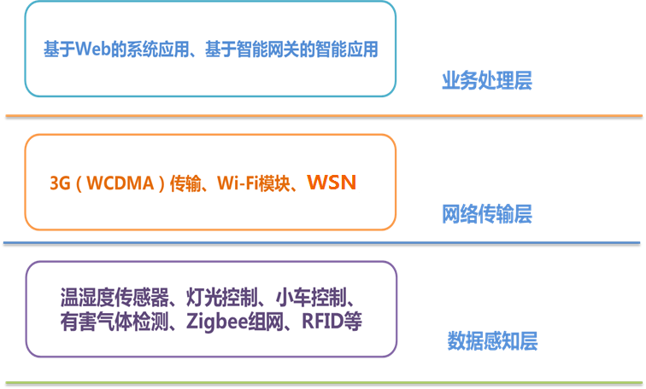
物联网的三层结构

Slide 20
物联网的四层结构
根据信息生成、传输、处理和应用的过程，可以把物联网系统从结构上分为四层：感知层、传输层、支撑层、应用层

Slide 21
物联网系统结构
感知层:
主要用于采集物理世界中发生的物理事件和数据，包括各类物理量、标识、音频、视频数据。物联网的数据采集涉及传感器、RFID、多媒体信息采集、二维码和实时定位等技术。如温度感应器、声音感应器、图像采集卡、震动感应器、压力感应器、RFID读写器、二维码识读器等，都是用于完成物联网应用的数据采集和设备控制。

Slide 22
物联网系统结构
传输层:
传输层主要功能是直接通过现有互联网（IPv4/IPv6 网络）、移动通信网（如：GSM、TD-SCDMA、WCDMA、CDMA、4G、5G、无线接入网、无线局域网等）、卫星通信网等基础网络设施，对来自感知层的信息进行接入和传输。网络层主要利用了现有的各种网络通信技术，实现对信息的传输功能。

Slide 23
物联网系统结构
支撑层:
支撑层主要是在高性能网络计算环境下，将网络内大量或海量信息资源通过计算整合成一个可互联互通的大型智能网络，为上层的服务管理和大规模行业应用建立一个高效、可靠和可信的网络计算超级平台。支撑层利用了各种智能处理技术、高性能分布式并行计算技术、海量存储与数据挖掘技术、数据管理与控制等多种现代计算机技术。

Slide 24
物联网系统结构
应用层:
应用层中包括各类用户界面显示设备以及其它管理设备等，这也是物联网系统结构的最高层。应用层根据用户的需求可以面向各类行业实际应用的管理平台和运行平台，并根据各种应用的特点集成相关的内容服务，如：智能交通系统、环境监测系统、远程医疗系统、智能工业系统、智能农业系统、智能校园等。

Slide 25
物联网的关键技术
物联网是一种复杂、多样的系统技术。从物联网技术体系结构角度解读物联网，可以将支持物联网的技术分为四个层次：感知技术、传输技术、支撑技术、应用技术。
感知技术
传输技术
支撑技术
应用技术

Slide 26
物联网的关键技术
感知技术
感知技术是指能够用于物联网底层感知信息的技术。它包括射频识别（RFID）技术、传感器技术、GPS定位技术、多媒体信息采集技术及二维码技术等。

Slide 27
物联网的关键技术
射频识别技术：它是物联网中让物品“开口说话”的关键技术，工业界经常将RFID系统分为标签（Tag），阅读器（Reader）和天线（Antenna）三大组件。

Slide 28
物联网的关键技术
传感器技术：
在物联网中，传感技术主要负责接收物品“讲话”的内容。传感技术是关于从自然信源获取信息，并对之进行处理、变换和识别的一门多学科交叉的现代科学与工程技术，它涉及传感器、信息处理和识别的规划设计、开发、制造、测试、应用及评价改进等活动。

Slide 29
物联网的关键技术
GPS与物联网定位技术：
GPS技术又称为全球定位系统，是具有海、陆、空全方位实时三维导航与定位能力的新一代卫星导航与定位系统。GPS作为移动感知技术，是物联网延伸到移动物体采集移动物体信息的重要技术，更是物流智能化、智能交通的重要技术。

Slide 30
物联网的关键技术
多媒体信息采集与处理技术：
多媒体信息采集技术就是使用各种摄像头、相机、麦克风等设备采集视频、音频、图像等信息；并且将这些采集到的信息进行抽取、挖掘和处理，将非结构化的信息从大量的采集到的信息中抽取出来，然后保存到结构化的数据库中，从而为各种信息服务系统提供数据输入的整个过程。

Slide 31
物联网的关键技术
二维码技术：
二维码是采用某种特定的几何图形，按一定规律在平面（二维方向上）分布的黑白相间的图形记录数据符号信息；在代码编制上巧妙地利用构成计算机内部逻辑基础的“0”、“1”比特流的概念，使用若干个与二进制相对应的几何形体来表示文字数值信息，通过图象输入设备或光电扫描设备自动识读以实现信息自动处理；二维条码/二维码能够在横向和纵向两个方位同时表达信息，能在很小的面积内表达大量的信息。

Slide 32
物联网的关键技术
传输技术
传输技术是指能够汇聚感知数据，并实现物联网数据传输的技术，它包括互联网、移动通信网、无线网络、卫星通信、短距离无线通信等。

Slide 33
物联网的关键技术
互联网（Internet）：
即广域网、局域网及单机按照一定的通讯协议组成的国际计算机网络。互联网是指将两台计算机或者是两台以上的计算机终端、客户端、服务端通过计算机信息技术的手段互相联系起来的结果，人们可以与远在千里之外的朋友相互发送邮件、共同完成一项工作、共同娱乐。

Slide 34
物联网的关键技术
移动通信网(Mobile communication network)：
移动通信系统由两部分组成：空间系统和地面系统（移动无线电台、天线、基站）。若要同某移动台通信，移动交换局通过各基台向全网发出呼叫，被叫台收到后发出应答信号，移动交换局收到应答后分配一个信道给该移动台并从此话路信道中传送一信令使其振铃。

Slide 35
物联网的关键技术
无线网络（Wireless network）：
物联网中，物品与人的无障碍交流，必然离不开高速、可进行大批量数据传输的无线网络。无线网络既包括允许用户建立远距离无线连接的全球语音和数据网络，也包括为近距离无线连接进行优化的红外线技术及射频技术，与有线网络的用途十分类似，最大的不同在于传输媒介的不同，利用无线电技术取代网线，可以和有线网络互为备份。

Slide 36
物联网的关键技术
短距离无线通信（Short distance wireless communication）
短距离无线通信泛指在较小的区域内（数百米）提供无线通信的技术，目前常见的技术大致有802.11系列无线局域网、蓝牙、NFC（近场通信）技术和红外传输技术。

Slide 37
物联网的关键技术
卫星通信（Satellite communication）：
卫星通信就是地球上（包括地面和低层大气中）的无线电通信站间利用卫星作为中继而进行的通信。卫星通信系统由卫星和地球站两部分组成。

Slide 38
物联网的关键技术
支撑技术
支撑技术是指用于物联网数据处理和利用的技术，它包括嵌入式系统、云计算技术、人工智能技术、大数据库与机器学习技术、分布式并行计算和多媒体与虚拟现实等。

Slide 39
物联网的关键技术
嵌入式系统（Embedded System）：
嵌入式系统就是嵌入到目标体系中的专用计算机系统，它以应用为中心，以计算机技术为基础，并且软硬件可裁剪，适用于应用系统对功能、可靠性、成本、体积、功耗有严格要求的专用计算机系统。物联网与嵌入式关系密切，物联网的各种智能终端大部分表现为嵌入式系统，可以说没有嵌入式技术就没有物联网。

Slide 40
物联网的关键技术
云计算（cloud computing）技术：
物联网的发展离不开云计算技术的支持。物联网中的终端的计算和存储能力有限,云计算平台可以作为物联网的“大脑” ，实现对海量数据的存储、计算。云计算是分布式计算技术的一种，其最基本的概念，是透过网络将庞大的计算处理程序自动分拆成无数个较小的子程序，再交由多部服务器所组成的庞大系统经搜寻、计算分析之后将处理结果回传给用户。

Slide 41
物联网的关键技术
人工智能技术（Artificial intelligence technology , AIT）：
人工智能是研究使计算机来模拟人的某些思维过程和智能行为（如学习、推理、思考、规划等）的技术。它借鉴仿生学思想，用数学语言抽象描述知识，用以模仿生物体系和人类的智能机制， 主要的方法有神经网络、进化计算和粒度计算等。在物联网中，人工智能技术主要负责将物品“讲话”的内容进行分析，从而实现计算机自动处理。

Slide 42
物联网的关键技术
大数据技术：
大数据是指在互联网和以大规模分布式计算为代表的平台支持下被采集、存储、分析和应用的具有产生更高决策价值的巨量、高增长率和多样化的信息资产。大数据系统总是由数据采集、数据存储、数据分析（或数据处理与服务）和数据应用四个部分构成。在物联网中，大数据技术扮演者海量数据存储与分析处理的重要角色，是支撑物联网应用的重要系统平台。

Slide 43
物联网的关键技术
分布式并行计算：
并行计算可分为时间上的并行和空间上的并行。时间上的并行就是指流水线技术，而空间上的并行则是指用多个处理器并发的执行计算。物联网与分布式并行计算关系密切，它是支撑物联网的重要计算环境之一。

Slide 44
物联网的关键技术
多媒体与虚拟现实：
媒体技术可以使物联网感知世界，表现感知结果的手段更丰富、更形象、更直观；虚拟现实技术成为人类探索客观世界规律的三大手段之一，也是物联网应用的一个重要的技术手段。

Slide 45
物联网的关键技术
应用技术
应用技术是指用于直接支持物联网应用系统运行的技术，应用层主要是根据行业特点，借助互联网技术手段，开发各类的行业应用解决方案，将物联网的优势与行业的生产经营、信息化管理、组织调度结合起来，形成各类的物联网解决方案，构建智能化的行业应用。

Slide 46
物联网的关键技术
专家系统（Expert System)：
专家系统是一个含有大量的某个领域专家水平的知识与经验，能够利用人类专家的知识和经验来处理该领域问题的智能计算机程序系统。属于信息处理层技术。

Slide 47
物联网的关键技术
系统集成（System Integrate）技术：
系统集成是在系统工程科学方法的指导下，根据用户需求，优选各种技术和产品，将各个分离的子系统连接成为一个完整可靠经济和有效的整体，并使之能彼此协调工作，发挥整体效益，达到整体性能最优。

Slide 48
物联网的关键技术
编解码（coder and decoder，CODEC）技术：
物联网不仅包含着传感数据、视频图像、音频、文本等各种媒体形式的数据，而且数据量巨大，因此资源发布成了一个重要课题。基本上，我们通过编码与解码技术，实现数据的有效存储和传输，使得它占用更少的磁盘存储空间和更短的传输时间。数据压缩的依据是数字信息中包含了大量的冗余，有效的编码技术旨在将这些冗余信息占用的空间和带宽节省出来，用较少的符号或编码代替原来的数据。

Slide 49
物联网的应用

Slide 50
物联网的应用领域
市政管理
农业园林
医疗保健
智能楼宇
交通管理
食品安全
通信行业
…

Slide 51
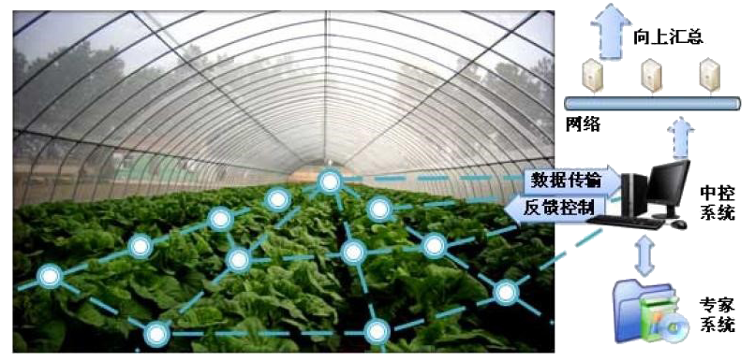
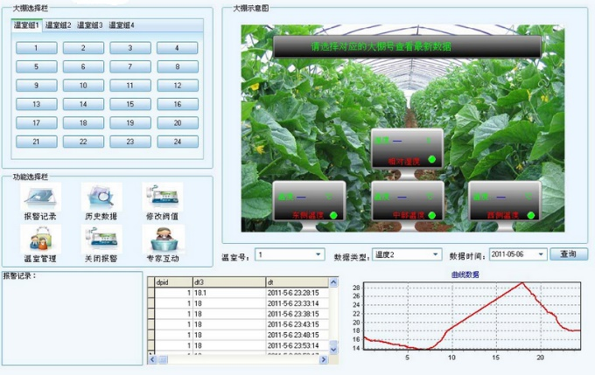
精准农业
将无线传感器网络布设于农田、园林、温室等目标区域，网络节点大量实时地收集温度、湿度、光照、气体浓度等物理量，精准地获取土壤水分、养分程度、电导率、pH值、氮素等土壤信息
无线传感器网络有助于实现农业生产的标准化、数字化、网络化
增产增收、节约能源，相当于露地栽培产量10倍以上

Slide 52
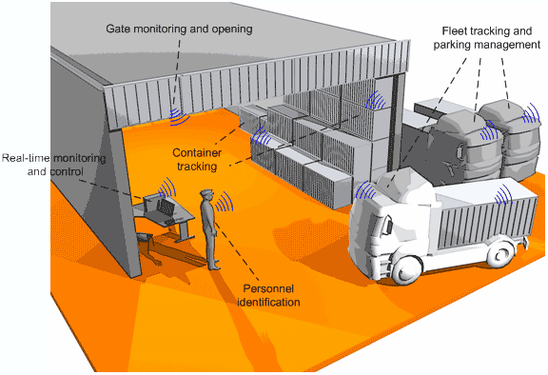
资产跟踪
基于IEEE 802.15.4的无线传感器网络提供了关于重要资产的传感及位置信息
示例应用包含了货箱（container）、车辆（vehicle）跟踪及监视，人员识别等等

Slide 53
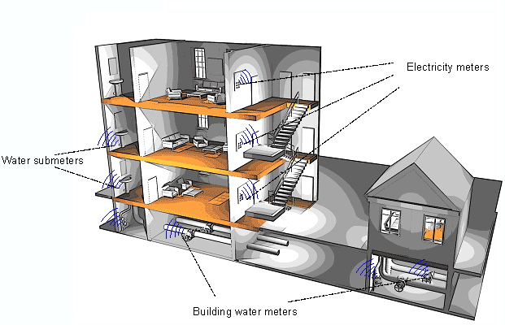
楼宇远程抄表
基于IEEE 802.15.4的无线传感器网络被用于从测量设备（如水表、气表、电表等等）自动收集信息，而无需人工干预

Slide 54
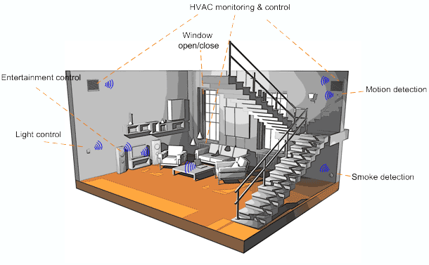
楼宇/家庭自动化
基于IEEE 802.15.4的无线传感器网络被用于持续监视与控制住宅及商业建筑中的情况（如温度、湿度、灯光、烟雾等等）
Notes:
1、HVAC：Heating, Ventilating and Air Conditioning-采暖，通风与空调

Slide 55
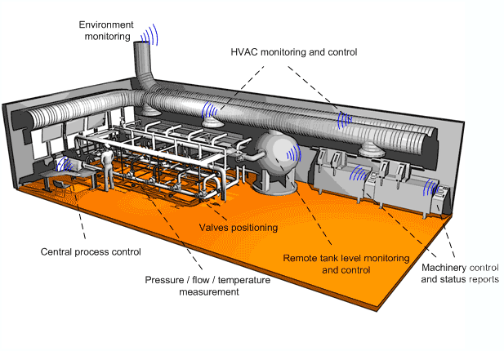
工业自动化
基于IEEE 802.15.4的无线传感器网络通过实时监控工业机械及设备，改进生产和过程控制的效果
Notes:
valves positioning：阀门定位
Tank level：罐内液位

Slide 56
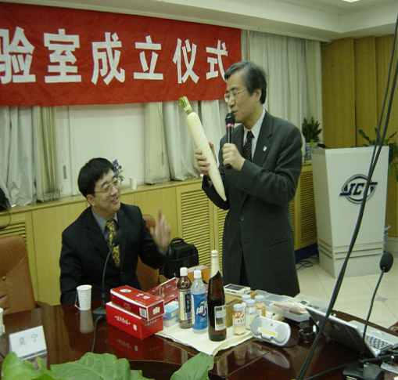
食品溯源系统
日本东京大学坂村健教授在计算所介绍RFID
萝卜上的RFID记录了整个萝卜生产信息（产地、施肥、农药），运输信息等。买家在超市可以追踪这些信息
桌子上的烟、酒、饮料都有RFID

Slide 57
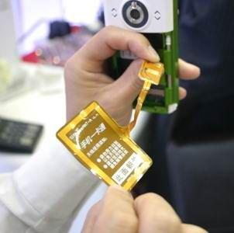
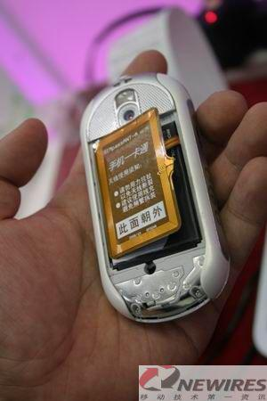
手机支付
在“2009 年中国国际信息通信展览会”上，中国移动展出了手机支付。手机支付实际上主要是手机 SIM 卡的更换，由普通 SIM 卡更换为 RFID-SIM卡，而不需要对手机进行更换。用户在消费时，只需要将手机从接收器上轻轻一扫，就可以方便进行各种购物，以及获得详细的费用清单。
中国联通在上海推出了公交卡手机，通过刷手机可以实现公交车票支付

Slide 58

NFC技术
近场通信（Near Field Communication，NFC），又称近距离无线通信，是一种短距离的高频无线通信技术，允许电子设备之间进行非接触式点对点数据传输（在十厘米内）交换数据。
近场通信技术由非接触式射频识别（RFID）演变而来，并向下兼容RFID，最早由Sony和Philips各自开发成功，主要用于手机等手持设备中提供M2M(Machine to Machine)的通信。
只限于特定频段，具有距离近、带宽高、能耗低等特点。
由于近场通讯具有天然的安全性，因此，NFC技术被认为在手机支付等领域具有很大的应用前景。

Slide 59
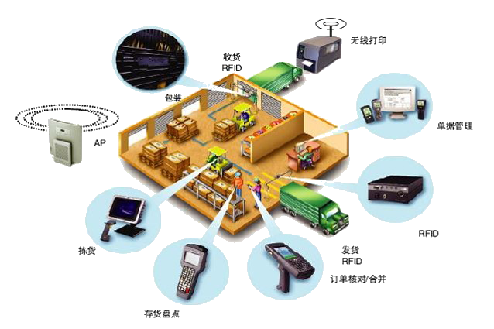
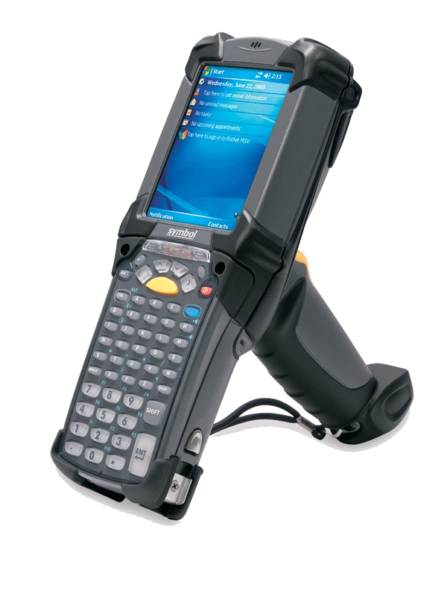
仓储实时管理系统

Slide 60
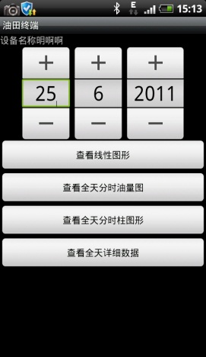
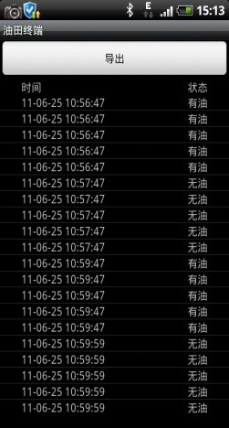
智慧油田

Slide 61
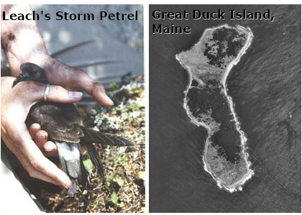
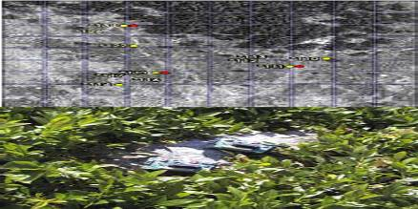
大鸭岛海燕监测
2002年英特尔研究人员将传感器放置在海燕鸟巢附近，获取海燕生活环境的数据。他们使用的传感器包括光、湿度、气压、红外、图像等，通过无线自组网，将数据经卫星传输到加州的服务器，实现了对敏感野生动物的无人干扰监测。
Notes:
作家高尔基笔下赞扬的海燕，现在已经成为了一种濒临灭绝的鸟类。它们特别惧怕人类的打扰，美国缅因州大鸭岛属于自然保护区，上面居住栖息着很多海燕。

Slide 62
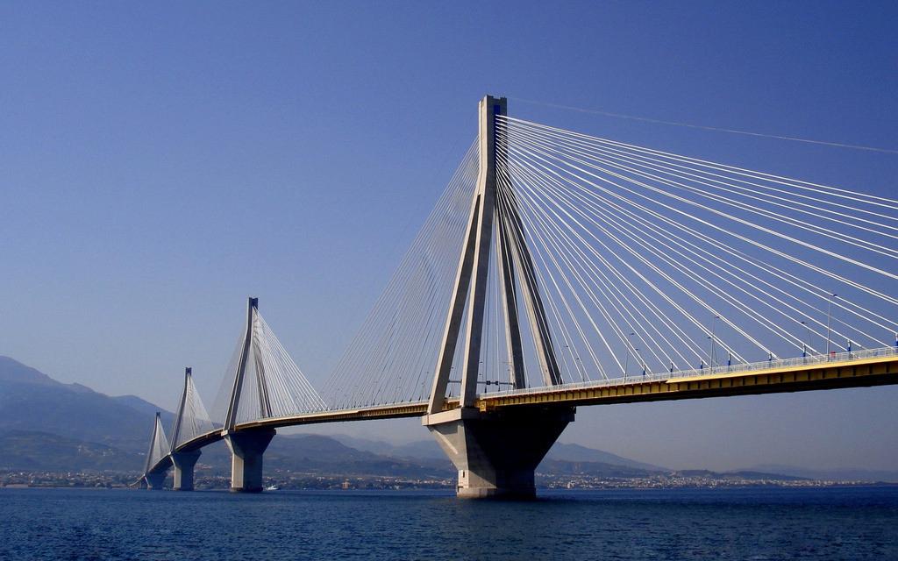
桥梁监测
采用位移传感器测量桥梁建筑的应力，确保桥梁长期处于正常状态。

Slide 63
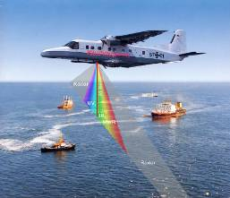
海洋污染监测
对海洋表面的污染程度进行监测，采用飞机收集数据。

Slide 64
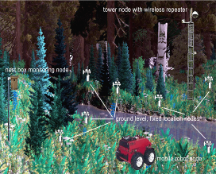
森林生态监测
利用移动机器人和固定采集点，对生态环境进行监测。

Slide 65
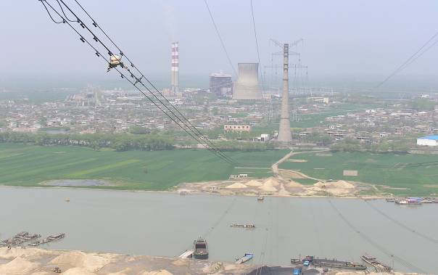
高压线状态监测
实时监控电力高压线的应力、温度和震动，在大雪覆盖时可以快速诊断出故障发生的地点。

Slide 66
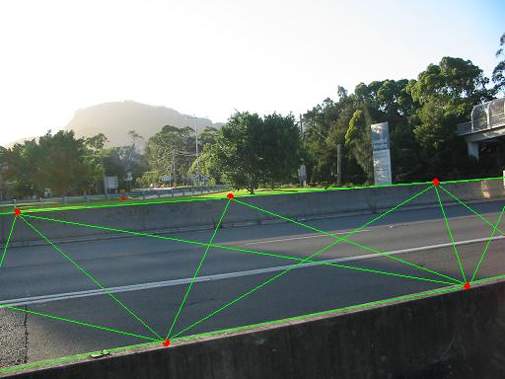
路面监测
监测道路状况，如大雾、地面积水、冰冻。

Slide 67
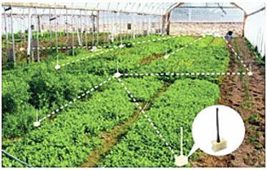
葡萄园监测
监测葡萄园的温室气候，因为葡萄园温湿度的细微变化对葡萄酒的质量影响很大。

Slide 68
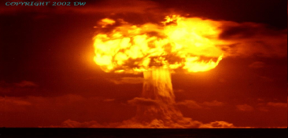
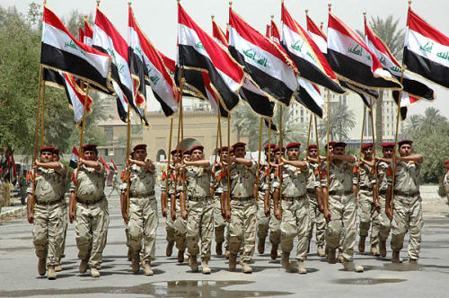
核武器监测
2003年联合国维和部队
综合使用了商用间谍卫星和超微型感应的传感器网络，对伊拉克的空气、水和土壤进行连续不断的监测，以确定伊拉克有无违反国际公约的核武器和生化武器。

